Slide 1
Succesvol leren
Op weg naar meer zelfstandigheid

Slide 2
In deze presentatie:
MAVO-HAVO
Hoe leer jij nu?
Voorbeeld (oefening)
Wat werkt goed volgens de onderzoekers?
Tips om beter te leren
Strategieën
Meer zelfstandigheid
Prijs winnen.

Slide 3
MAVO-HAVO
Er zijn natuurlijk verschillen tussen MAVO en HAVO….
Welke zijn dat denk je?
Notes:
MAVO: meer sturing vanuit docent, kortere leesteksten (dit kan ook extra moeilijk zijn!), gaat minder diep in op de materie, soms iets meer moeite met leren/leerstrategieen.

Slide 4
MAVO-HAVO
Er zijn natuurlijk verschillen tussen MAVO en HAVO….
Welke zijn dat denk je?
Eén ding is zeker: bij beide leerwegen zul je in staat moeten zijn om (nieuwe dingen) te leren…
Notes:
MAVO: meer sturing vanuit docent, kortere leesteksten (dit kan ook extra moeilijk zijn!), gaat minder diep in op de materie, soms iets meer moeite met leren/leerstrategieen.

Slide 5
Hoe leer jij nu?
Ga naar menti.com en toets
de code in die op het bord staat
Notes:
Je kunt via menti.com een vraag stellen aan de leerlingen, waarbij zij 2 manieren van leren kunnen kiezen. Laat de leerlingen keizen uit (her)lezen & filmpjes kijken, samenvatten en oefentoetsen maken.

Slide 6
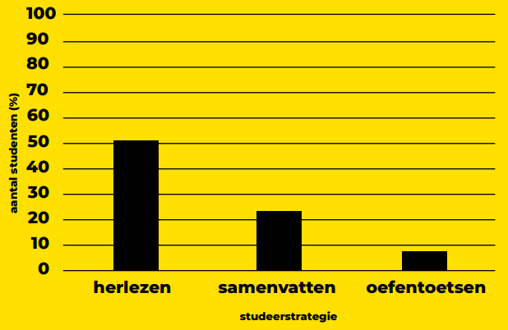
Herlezen heel populair, (maar….niet zo effectief) Dit zeiden 318 leerlingen van andere scholen

Slide 7
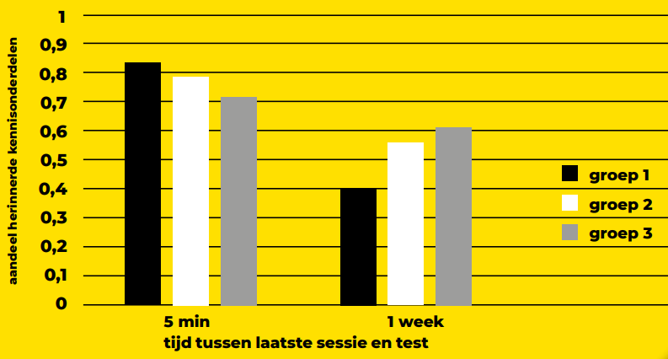
Onderzoek:
Toets na
5 min.
Toets na
1 week.
3 x herlezen
2 x herlezen en 1x alles uit je hoofd opschrijven
NIET herlezen en 3x alles uit je hoofd opschrijven

Slide 8
We gaan een test doen… Ja mag 30 seconden naar de volgende dia kijken. Onthoud zoveel mogelijk lettergroepen.

Slide 9
BBC – PHF – OMG – PXJ – KZQ – VTH – XYZ – ILZ – BDU - WTF

Slide 10
Draai je stoel om en ga weer naar menti.com Vul alle lettergroepen in die je nog weet Niet spieken☺
Notes:
Docent deelt blaadjes uit en laat de leerlingen tegelijk schrijven. De bekende lettergroepen zullen waarschijnlijk worden onthouden zoals BBC OMG WTF omdat zij deze in het verleden al eens hebben aangeleerd. Dit is de kracht van HERHALING en komt later terug in deze powerpoint.

Slide 11
Kortom: iets wat je vaker ziet of gedaan hebt, kun je daarna ook makkelijker onthouden. De kracht van HERHALEN

Slide 13
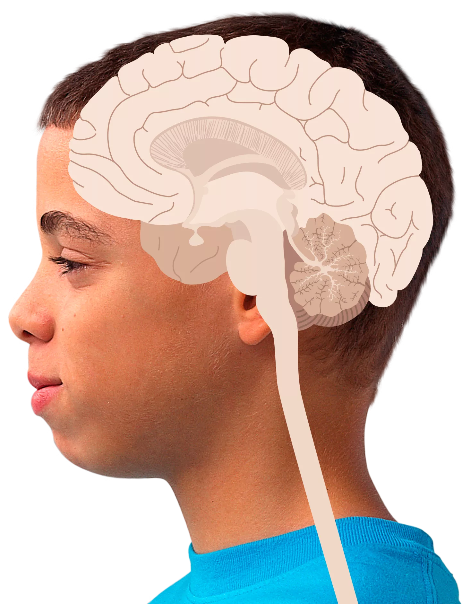
De informatie moet niet alleen IN je brein, maar moet er ook weer UIT komen…. Wegen => Steden vol informatie
Notes:
Wegen leiden naar steden=informatie.

Slide 14
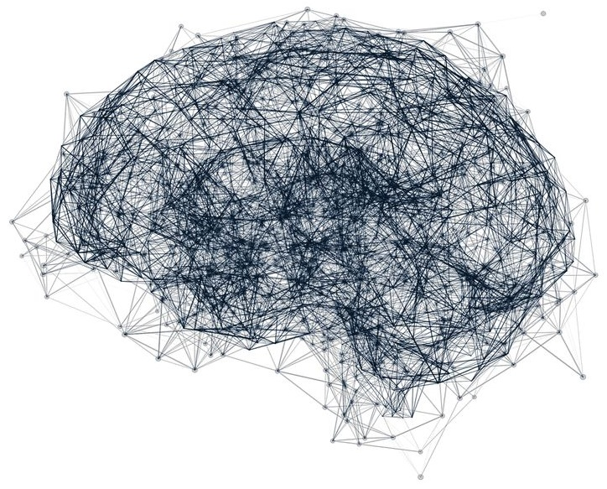
Steden (informatie)
= Koken (deze smaken kun je goed combineren)
= Wiskunde (wegen en rekenen in grammen)
= Biologie
Etcetera………..
Notes:
Je voegt informatie toe aan de steden en soms is er overlap. Dat is nog beter. Hoe meer verschillende contexten hoe beter en makkelijker de stof onthouden wordt. Actieve dia,,,door te klikken gaan de gebieden naar de hersenen.

Slide 15
Steden (informatie)
= Koken (deze smaken kun je goed combineren)
= Wiskunde (wegen en rekenen in grammen)
= Biologie
Plak de informatie ergens aan vast….
Notes:
En zo is er nog veeeel meer overlap

Slide 16
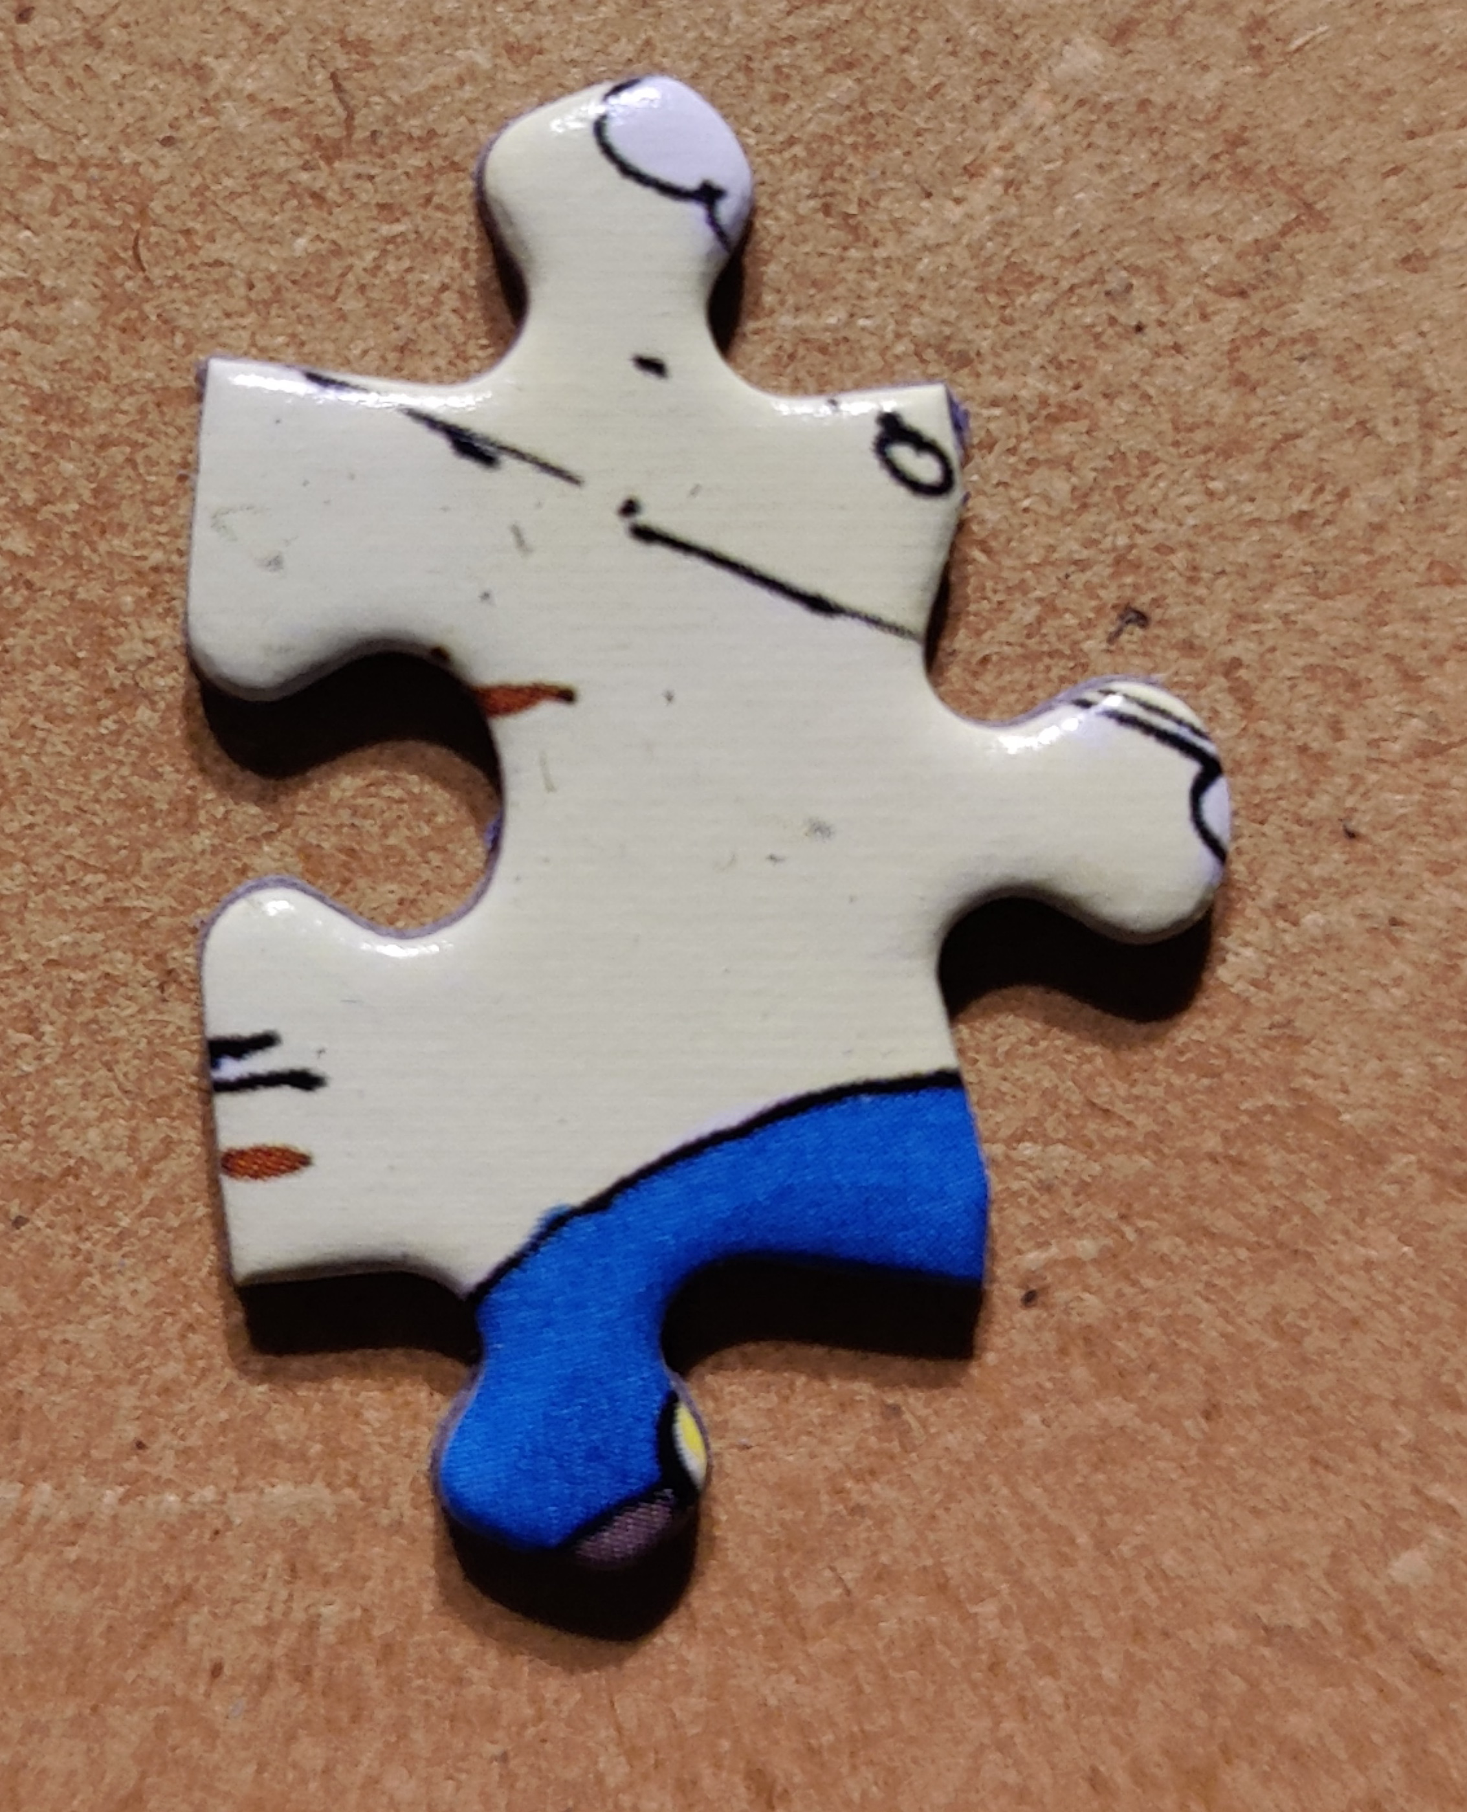
Je kunt het leren (en onthouden) ook vergelijken met een puzzel
Een los stukje heeft geen context
Notes:
Je kunt even kijken en weer terugleggen….of meer aandacht besteden aan los stukje informatie, maar moeilijk om te laten beklijven.

Slide 17
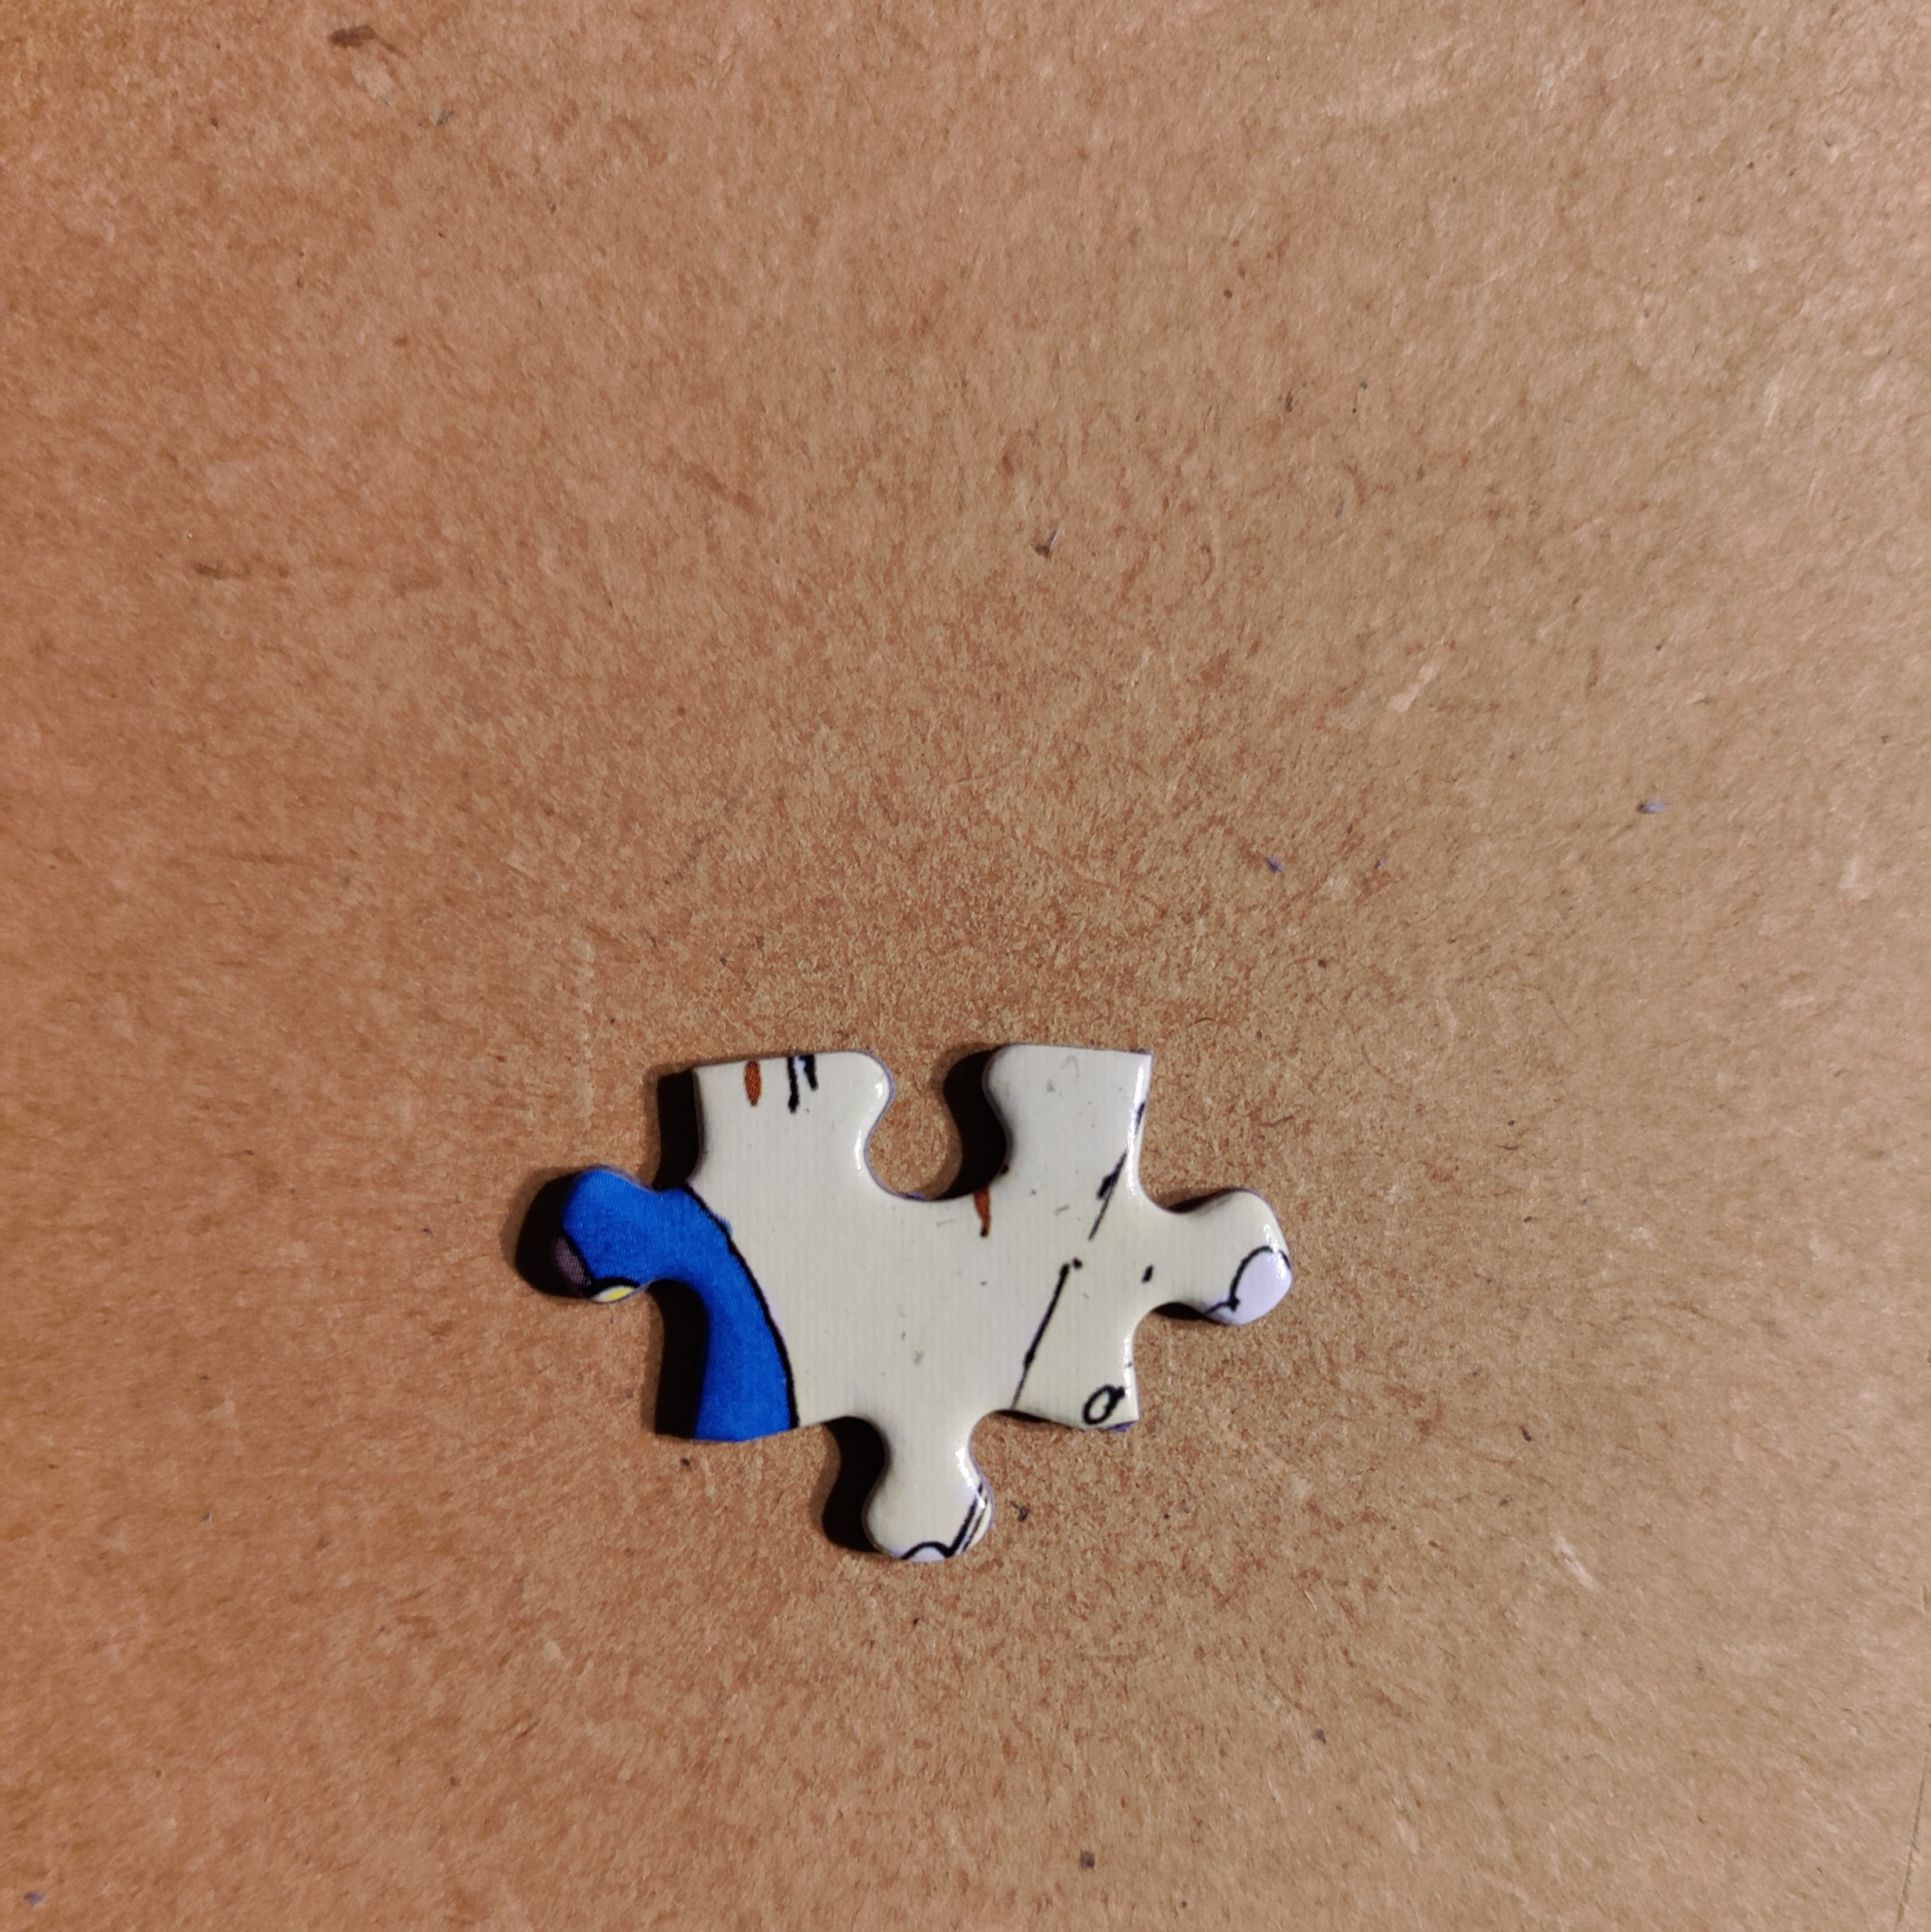
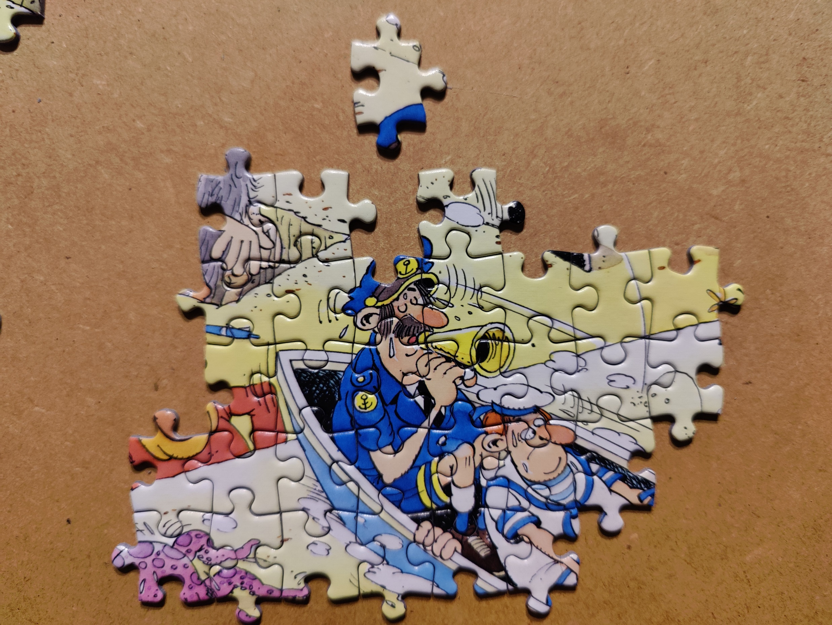
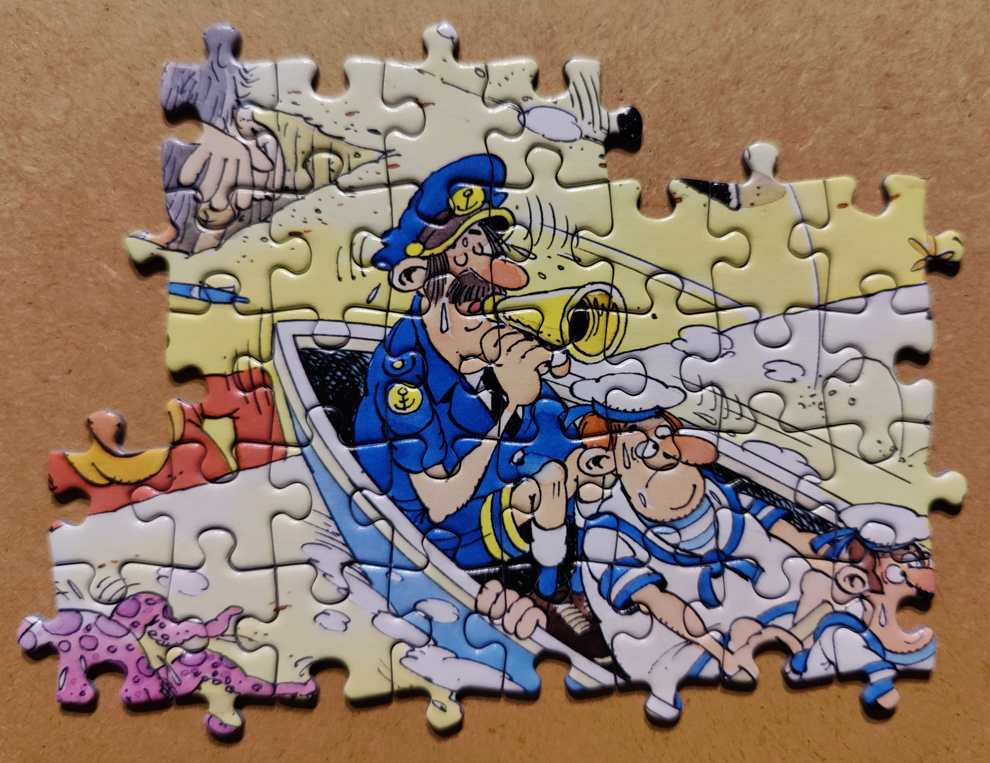
Leg ik het stukje op de goede plek….
Er ontstaat een beeld!
Notes:
Plak het aan bestaande informatie en je kunt het beter plaatsen. Je ziet een beeld voor je. Je kunt nu zelfs al een beetje inschatten welke informatie nog gaat komen. Net als bij werk…je kunt bedenken dat je ook eens ontslagen wordt…en dan heb je rechten…welke zijn dat? Ah dat ga ik vast nog leren. Context context context.

Slide 18
En nu het mooiste…..
Hoe meer je al weet, hoe makkelijker je iets bijleert.
Niet zo…. Maar zo…
Zo leer je dus steeds sneller!.....

Slide 19
Dus: Plak informatie bij bestaande kennis!

Slide 20
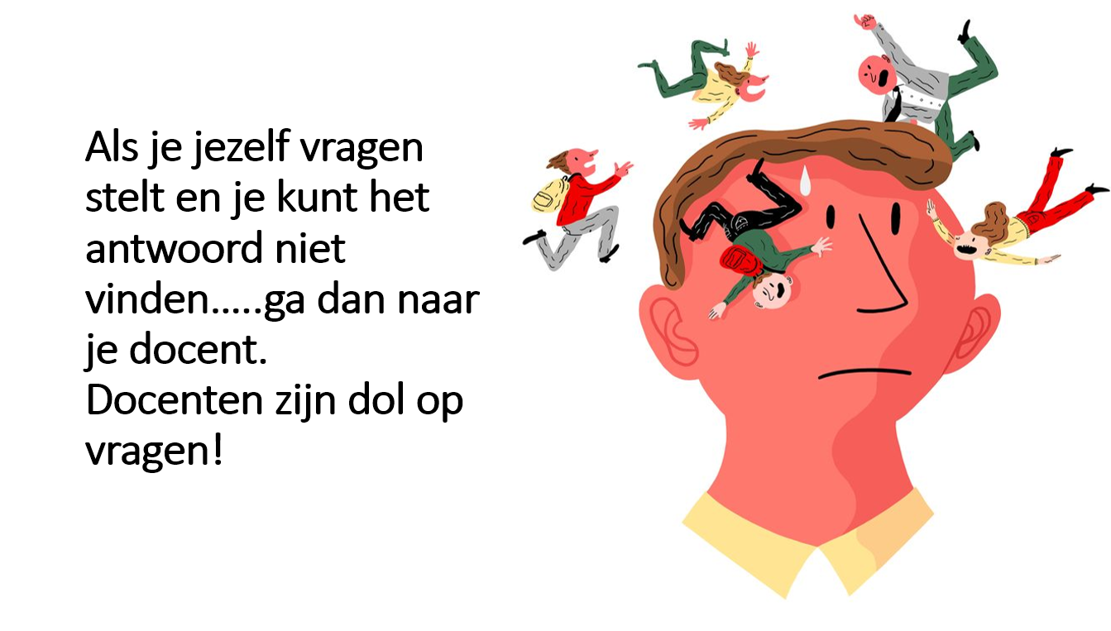
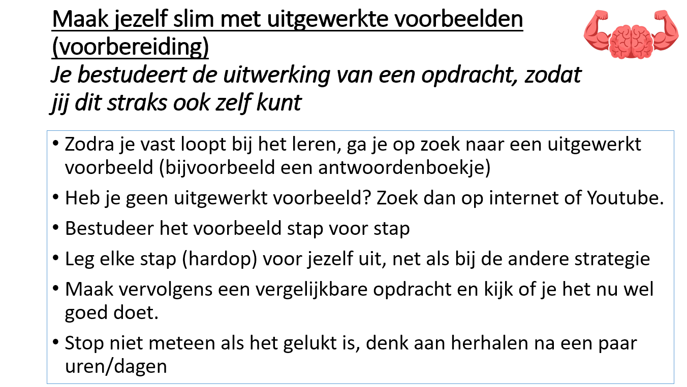
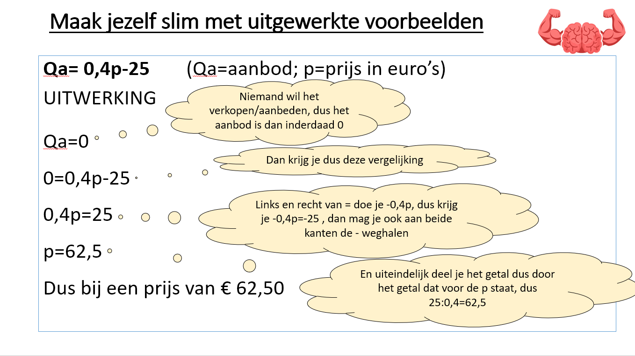
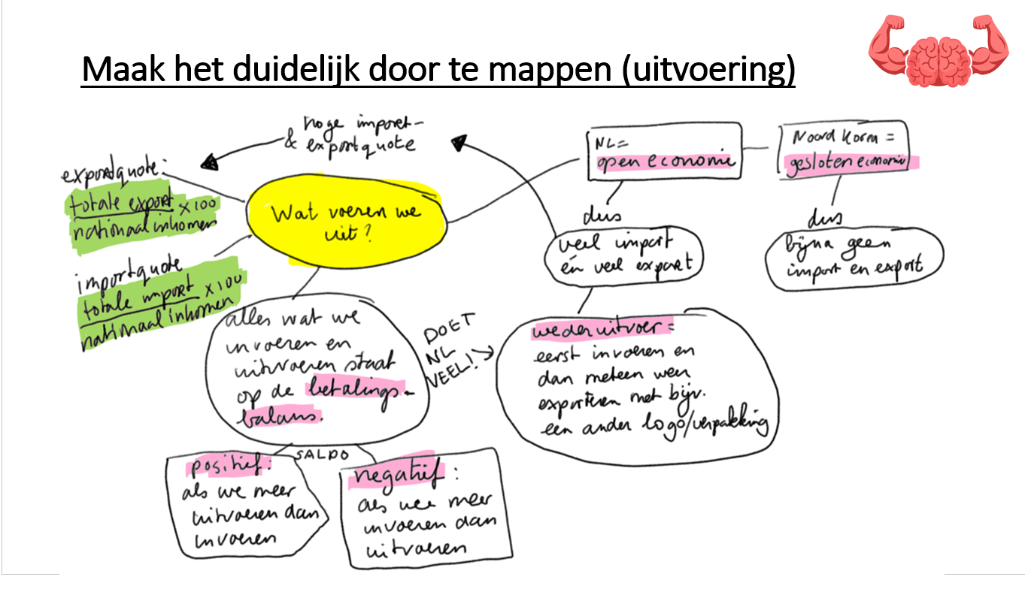
Dit zijn voorbeelden van strategieën die je daarbij helpen:
Flashcards
Braindump
Uitleggen
Uitgewerkte voorbeelden
(Jezelf) vragen stellen
Samenvatten én terughalen
Mappen/Tekenen
Notes:
Dit is wat materiaal dat gemaakt is, waar wij momenteel mee experimenteren….loop even kort door de strategieën steeds terugkoppelen naar het actief bezig zijn met informatieverwerking op verschillende manieren.

Slide 22
Welke lettergroepen weet je trouwens nog?
Notes:
Kort intermezzo

Slide 23
Ik heb nog een paar vragen…. ….maar je kunt er wel wat mee verdienen…..
Notes:
Ik vraag de leerlingen een vragenlijst in te vullen. Toegang via link of QR code op volgende dia.

Slide 24
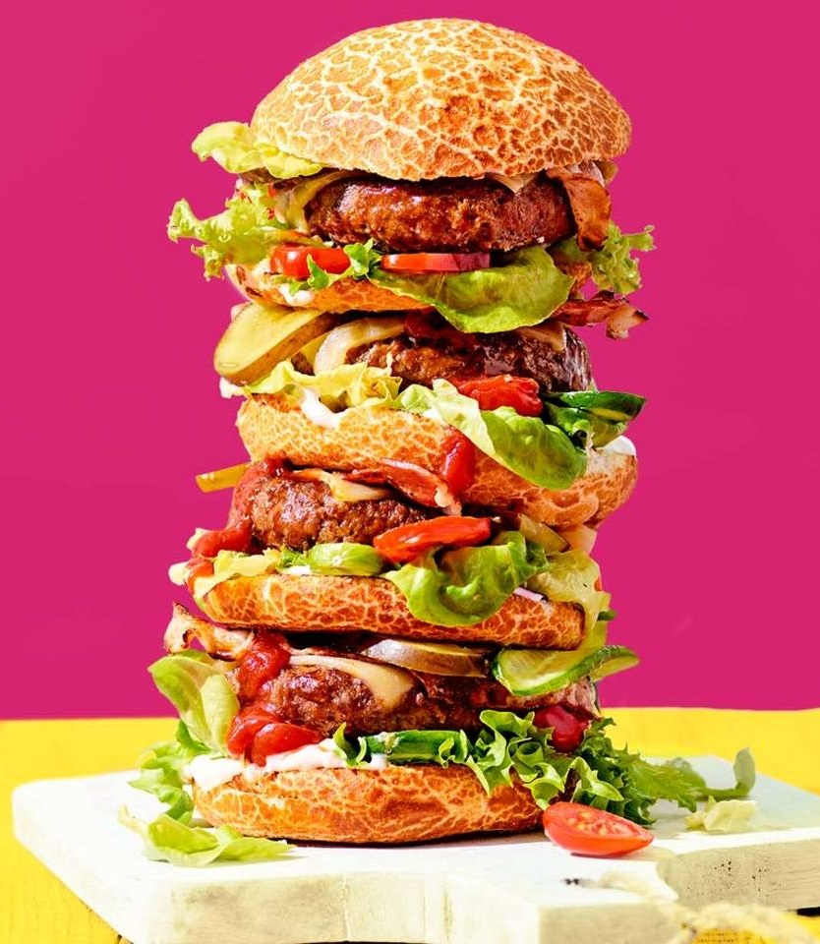
All you can eat en drink bij onze kantine.
In de grote pauze!*
Voor 1 persoon
*Voorwaarden zijn van toepassing

Slide 25
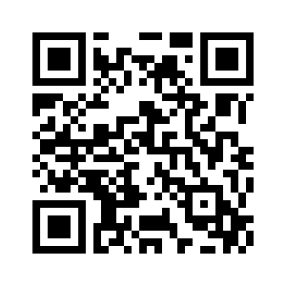
https://forms.office.com/r/SWG8Z9LEN3

Slide 26
Bedankt

